Slide 1
리버스엔지니어링, 게임을 파헤치다.
2018.06.23

Slide 2
Difficult reversing?
Listen & Repeat
Analysis
Q & A
AGENDA

Slide 3
Who am I?
이름 : 정 상 수 (c0nstant)
나이 : 0x1A
학교: 경남대학교
소속:
OPENSECURELAB Researcher
Demon Team
H4C Team
하고 있는 것:
시스템 해킹, 리버스 엔지니어링, 악성코드 분석

Slide 4
으아! 어려운 리버싱
Difficult Reversing

Slide 5
Difficult reversing?
01
02
03
Notes:
시나리오 1 “여러분은 다빈치 코드게임을 아시나요?
(화면 전환 후) 자 이제 제대로 사진이 올라왔네요~” 그 이후 다빈치 코드 게임 간단하게 설명하면서
리버싱과 연관지어 설명 하고 다시 영화 포스터를 로드시켜서 거대한 비밀 앞에 전세계가 숨죽인다 이 단어를
거대한 분석 앞에 프로그램 숨죽인다 로 바꾸고
톰 행크스를 open secure lab으로 바꾸고
다빈치 코드를 리버스 엔지니어링으로 바꾸는 시나리오 입니다.
포스터가 바뀌듯이 실제 프로그램의 기능과 역할이 바뀌는 것이 리버싱입니다
시나리오 2 그냥 바로 다빈치 코드 게임 사진 로딩 하고 리버싱 설명하는 시나리오 입니다.

Slide 6
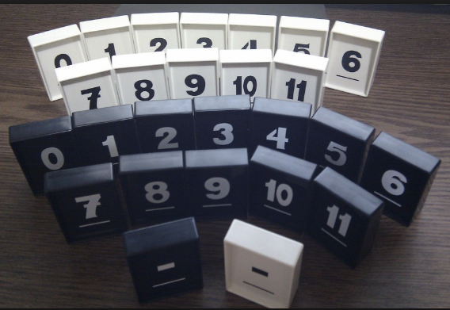
Difficult reversing?
01
02
놀이
자유로움
03
사고력
Notes:
시나리오 1 “여러분은 다빈치 코드게임을 아시나요? 어 왠 영화 포스터가 떠있지 ! Ppt가 말썽을 부리나봐요.
(화면 전환 후) 자 이제 제대로 사진이 올라왔네요~” 그 이후 다빈치 코드 게임 간단하게 설명하면서
리버싱과 연관지어 설명 하고 다시 영화 포스터를 로드시켜서 거대한 비밀 앞에 전세계가 숨죽인다 이 단어를
거대한 분석 앞에 프로그램 숨죽인다 로 바꾸고
톰 행크스를 open secure lab으로 바꾸고
다빈치 코드를 리버스 엔지니어링으로 바꾸는 시나리오 입니다.
포스터가 바뀌듯이 실제 프로그램의 기능과 역할이 바뀌는 것이 리버싱입니다
시나리오 2 그냥 바로 다빈치 코드 게임 사진 로딩 하고 리버싱 설명하는 시나리오 입니다.

Slide 7
Easy
Difficult reversing!
01
02
03
Notes:
시나리오 1 “여러분은 다빈치 코드게임을 아시나요? 어 왠 영화 포스터가 떠있지 ! Ppt가 말썽을 부리나봐요.
(화면 전환 후) 자 이제 제대로 사진이 올라왔네요~” 그 이후 다빈치 코드 게임 간단하게 설명하면서
리버싱과 연관지어 설명 하고 다시 영화 포스터를 로드시켜서 거대한 비밀 앞에 전세계가 숨죽인다 이 단어를
거대한 분석 앞에 프로그램 숨죽인다 로 바꾸고
톰 행크스를 open secure lab으로 바꾸고
다빈치 코드를 리버스 엔지니어링으로 바꾸는 시나리오 입니다.
포스터가 바뀌듯이 실제 프로그램의 기능과 역할이 바뀌는 것이 리버싱입니다
시나리오 2 그냥 바로 다빈치 코드 게임 사진 로딩 하고 리버싱 설명하는 시나리오 입니다.

Slide 8
같이 따라 해봐요
Listen & Repeat

Slide 9
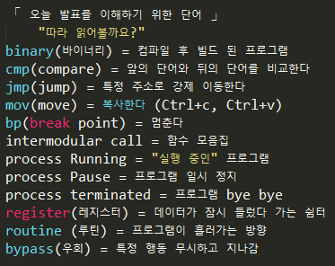
Listen & Repeat
01
02
03
Notes:
시나리오
일단 발표에 강제로 참여할 수 있게 하는 방법으로 사용할 것임

Slide 10
두뇌를 굴려봐요
Analysis

Slide 11
Analysis
01
02
03
타깃 선정

Slide 12
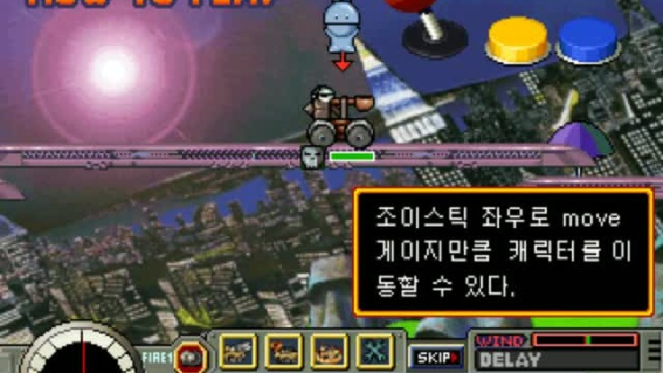
Analysis
01
02
03

Slide 13
Analysis
01
02
03
시나리오

Slide 14
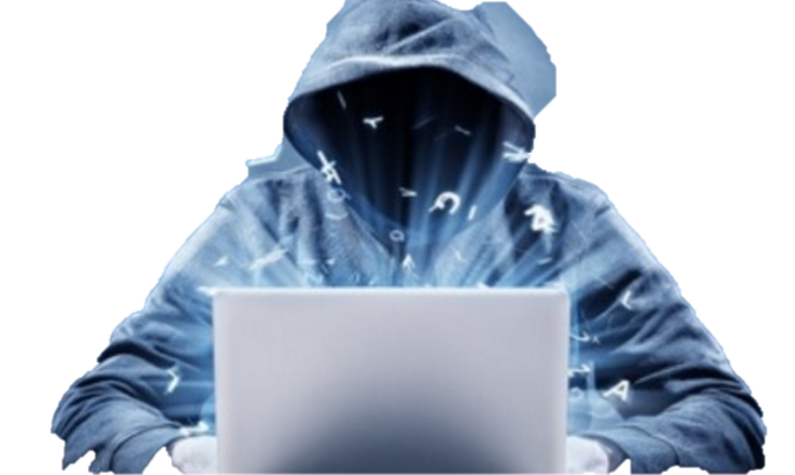
Analysis
01
02
03
조작 전
조작 후
조작 중

Slide 15
Analysis
01
02
03
조작 전
조작 후
조작 중

Slide 16
Analysis
01
02
03
조작 전
조작 후
조작 중

Slide 17
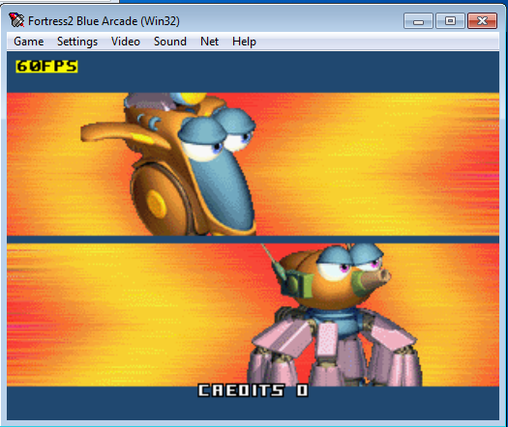
Analysis
01
Stage 1
프로그램 실행 시 이름을 쓱싹~ !
02
03
Notes:
해당 바이너리의 클래스 네임이 깨어진 유니코드로 보여서 상당히 지저분하다. 이것을 수정하는 방법에 대해서 알아보도록 하겠다.

Slide 18
Analysis
01
Stage 1
어떻게 하는 걸까요?
02
CASE 1. Editor에서 변경
03
Notes:
해당 바이너리의 클래스 네임이 깨어진 유니코드로 보여서 상당히 지저분하다. 이것을 수정하는 방법에 대해서 알아보도록 하겠다.

Slide 19
Analysis
01
Stage 1
어떻게 하는 걸까요?
02
CASE 2. Debugger에서 변경
03
Notes:
해당 바이너리의 클래스 네임이 깨어진 유니코드로 보여서 상당히 지저분하다. 이것을 수정하는 방법에 대해서 알아보도록 하겠다.

Slide 20
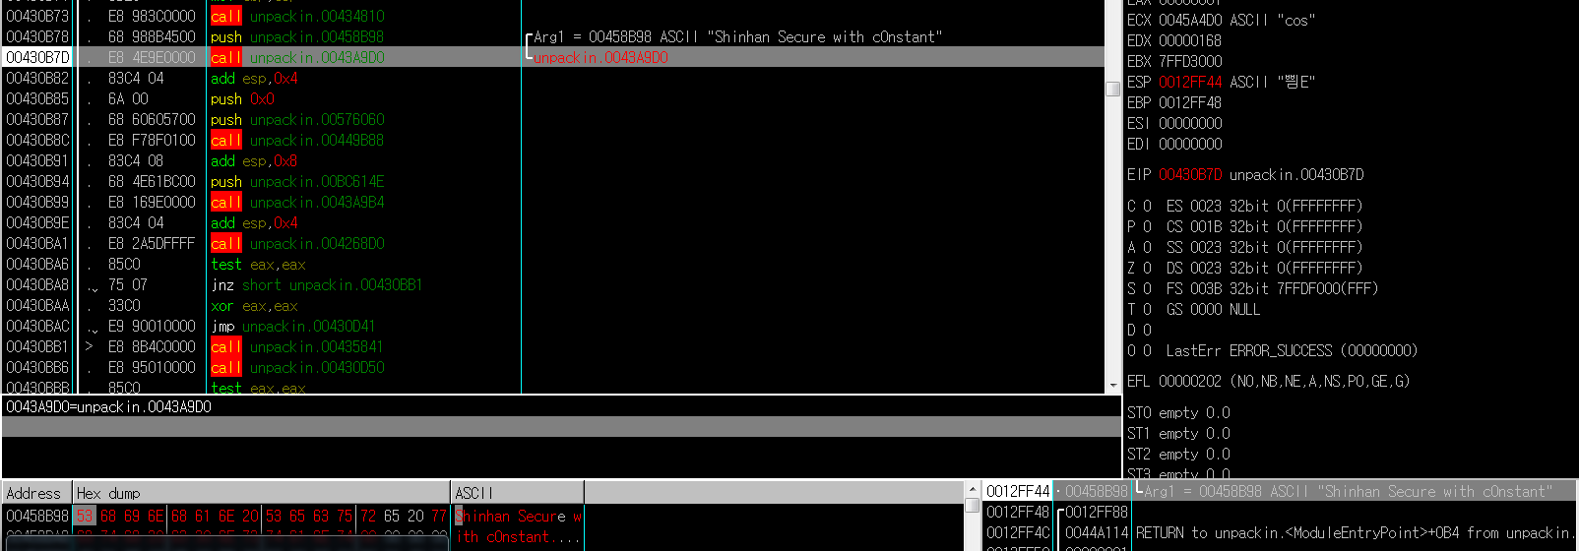
Analysis
01
Stage 1
어떻게 하는 걸까요?
02
CASE 2. Debugger에서 변경
03
Notes:
해당 바이너리의 클래스 네임이 깨어진 유니코드로 보여서 상당히 지저분하다. 이것을 수정하는 방법에 대해서 알아보도록 하겠다.

Slide 21
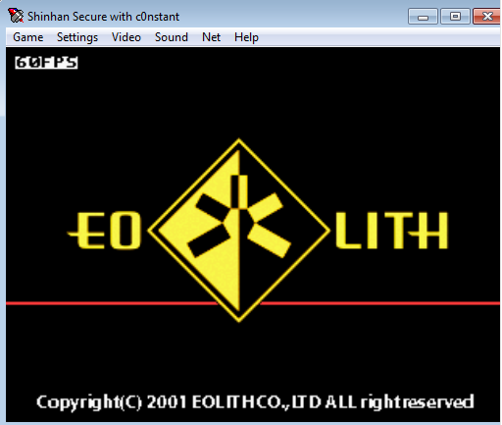
Analysis
01
Stage 1
패치 성공!
02
03
Notes:
해당 바이너리의 클래스 네임이 깨어진 유니코드로 보여서 상당히 지저분하다. 이것을 수정하는 방법에 대해서 알아보도록 하겠다.

Slide 22
Analysis
01
02
03
본격적인
분석

Slide 23
Analysis
01
Stage 2
패킹에 대해서 알아보아요 !
02
03
Notes:
해당 바이너리의 클래스 네임이 깨어진 유니코드로 보여서 상당히 지저분하다. 이것을 수정하는 방법에 대해서 알아보도록 하겠다.

Slide 24
Analysis
01
Stage 2
패킹에 대해서 알아보아요 !
02
03
보호를 목적으로 암호화 및 압축된 실행파일을 원상태로 해제 하는 것
Notes:
해당 바이너리의 클래스 네임이 깨어진 유니코드로 보여서 상당히 지저분하다. 이것을 수정하는 방법에 대해서 알아보도록 하겠다.

Slide 25
Analysis
01
Stage 2
입문자들에게 익숙한 패커
02
03
UPX
Notes:
해당 바이너리의 클래스 네임이 깨어진 유니코드로 보여서 상당히 지저분하다. 이것을 수정하는 방법에 대해서 알아보도록 하겠다.

Slide 26
Analysis
01
Stage 2
입문자들에게 익숙한 패커
02
Ultimate Packer for eXecutables
03
PUSHAD
POPAD
Notes:
해당 바이너리의 클래스 네임이 깨어진 유니코드로 보여서 상당히 지저분하다. 이것을 수정하는 방법에 대해서 알아보도록 하겠다.

Slide 27
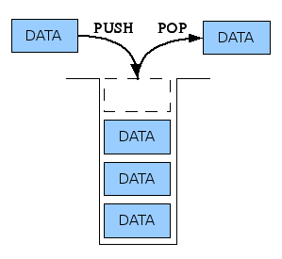
Analysis
01
Stage 2
pushad, popad 저걸로 무엇을 할까?
02
03
Notes:
해당 바이너리의 클래스 네임이 깨어진 유니코드로 보여서 상당히 지저분하다. 이것을 수정하는 방법에 대해서 알아보도록 하겠다.

Slide 28
Analysis
01
Stage 2
pushad, popad 저걸로 무엇을 할까?
02
03
pushad (push all)
popad (pop all)
Notes:
해당 바이너리의 클래스 네임이 깨어진 유니코드로 보여서 상당히 지저분하다. 이것을 수정하는 방법에 대해서 알아보도록 하겠다.

Slide 29
Analysis
01
Stage 2
알고 있어야 하는 개념이 있어요 ~
02
03
8개의 범용 레지스터
EAX, EBX, ECX, EDX, ESI, EDI, ESP, EBP
Notes:
해당 바이너리의 클래스 네임이 깨어진 유니코드로 보여서 상당히 지저분하다. 이것을 수정하는 방법에 대해서 알아보도록 하겠다.

Slide 30
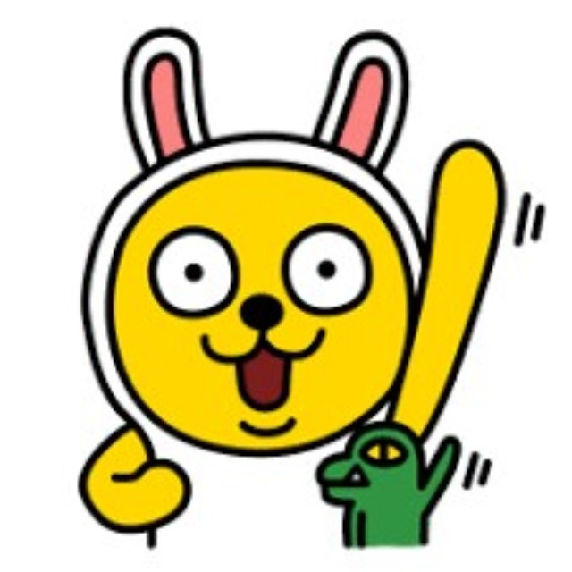
Analysis
01
Stage 2
그럼 이 프로그램도 UPX 인가욤?
02
03
Notes:
해당 바이너리의 클래스 네임이 깨어진 유니코드로 보여서 상당히 지저분하다. 이것을 수정하는 방법에 대해서 알아보도록 하겠다.

Slide 31
Analysis
01
Stage 2
ASPACK 입니다~
02
03
UPX와는 조금 다르게 해결해야 해요.
Notes:
해당 바이너리의 클래스 네임이 깨어진 유니코드로 보여서 상당히 지저분하다. 이것을 수정하는 방법에 대해서 알아보도록 하겠다.

Slide 32
Analysis
01
Stage 2
ASPACK 입니다~
02
03
It‘s LIVE Time!!
Notes:
해당 바이너리의 클래스 네임이 깨어진 유니코드로 보여서 상당히 지저분하다. 이것을 수정하는 방법에 대해서 알아보도록 하겠다.

Slide 33
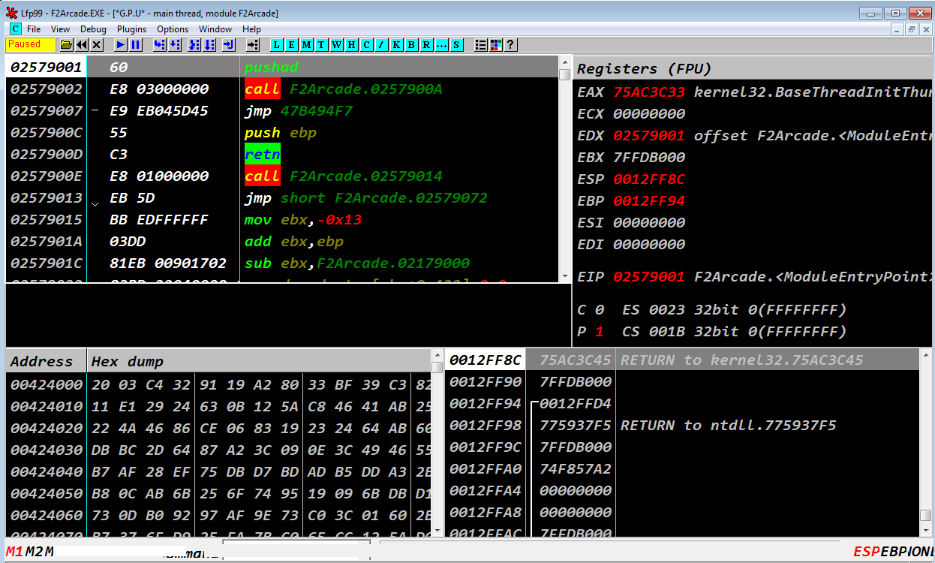
Analysis
01
Stage 2
실습하고 싶은 분을 위한 요약
02
03
PUSHAD 를 통해 8개의 범용 레지스터를 스택에 백업한다
Notes:
해당 바이너리의 클래스 네임이 깨어진 유니코드로 보여서 상당히 지저분하다. 이것을 수정하는 방법에 대해서 알아보도록 하겠다.

Slide 34
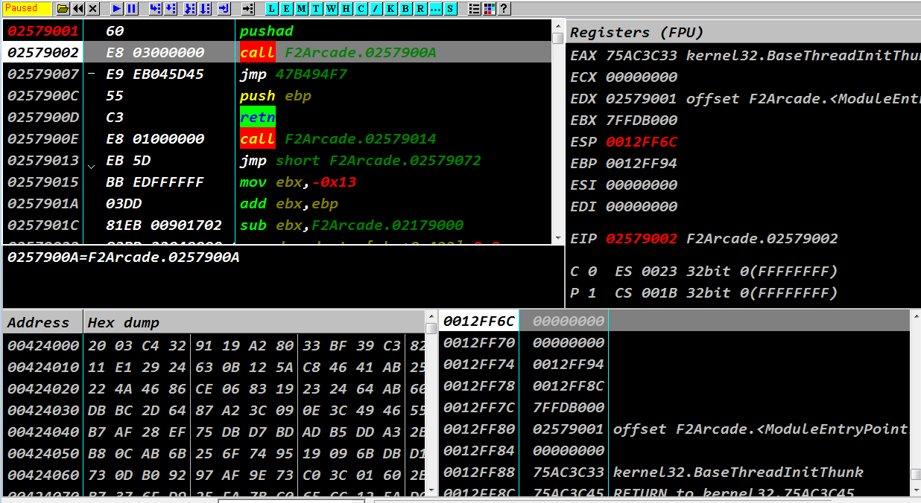
Analysis
01
Stage 2
실습하고 싶은 분을 위한 요약
02
03
EAX -> ECX -> EDX -> EBX -> ESP -> ESI -> EDI 쌓임
Notes:
해당 바이너리의 클래스 네임이 깨어진 유니코드로 보여서 상당히 지저분하다. 이것을 수정하는 방법에 대해서 알아보도록 하겠다.

Slide 35
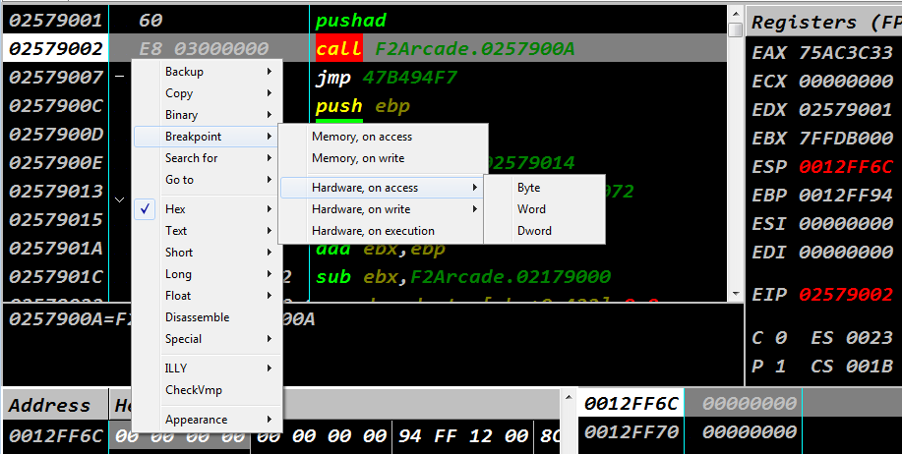
Analysis
01
Stage 2
실습하고 싶은 분을 위한 요약
02
03
Hardware breakpoint를 왜 저기에 두어야 하는지 생각하라.
Notes:
해당 바이너리의 클래스 네임이 깨어진 유니코드로 보여서 상당히 지저분하다. 이것을 수정하는 방법에 대해서 알아보도록 하겠다.

Slide 36
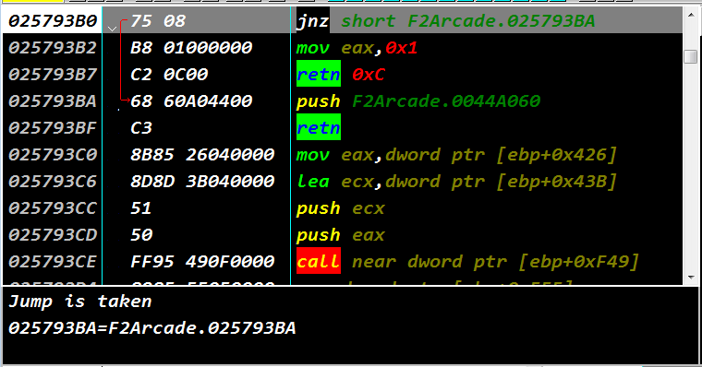
Analysis
01
Stage 2
실습하고 싶은 분을 위한 요약
02
03
분기 따라 흘러가면 된다
Notes:
해당 바이너리의 클래스 네임이 깨어진 유니코드로 보여서 상당히 지저분하다. 이것을 수정하는 방법에 대해서 알아보도록 하겠다.

Slide 37
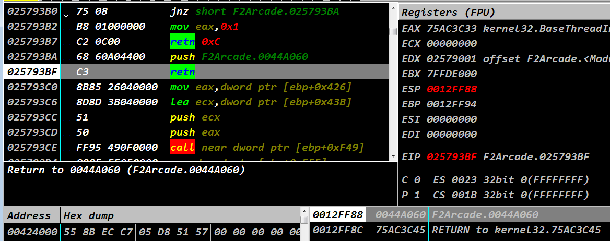
Analysis
01
Stage 2
실습하고 싶은 분을 위한 요약
02
03
push 명령을 통해 0044A060 주소를 스택에 백업 후 그 위치로 반환
Notes:
해당 바이너리의 클래스 네임이 깨어진 유니코드로 보여서 상당히 지저분하다. 이것을 수정하는 방법에 대해서 알아보도록 하겠다.

Slide 38
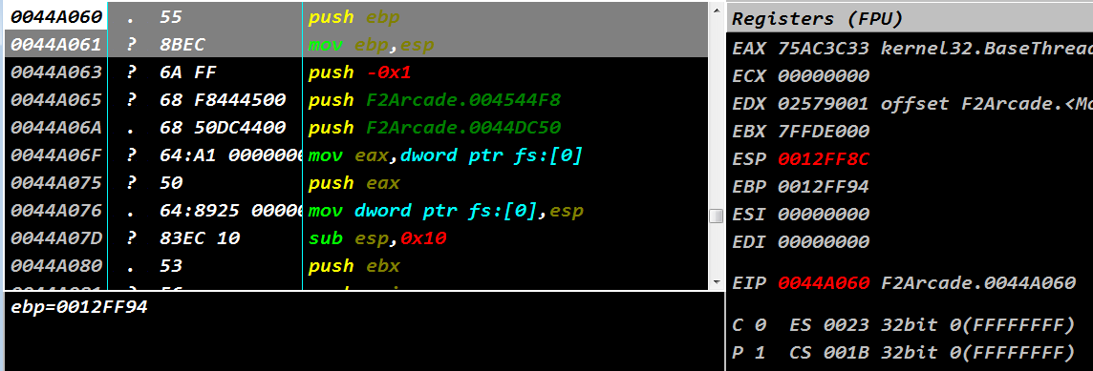
Analysis
01
Stage 2
실습하고 싶은 분을 위한 요약
02
03
OEP를 잘 찾아 왔다. 라이브에서 설명한대로 덤프를 떠서 분석을 하면 된다.
OllyDump와 ImportREC를 설치 해야한다.
Notes:
해당 바이너리의 클래스 네임이 깨어진 유니코드로 보여서 상당히 지저분하다. 이것을 수정하는 방법에 대해서 알아보도록 하겠다.

Slide 39
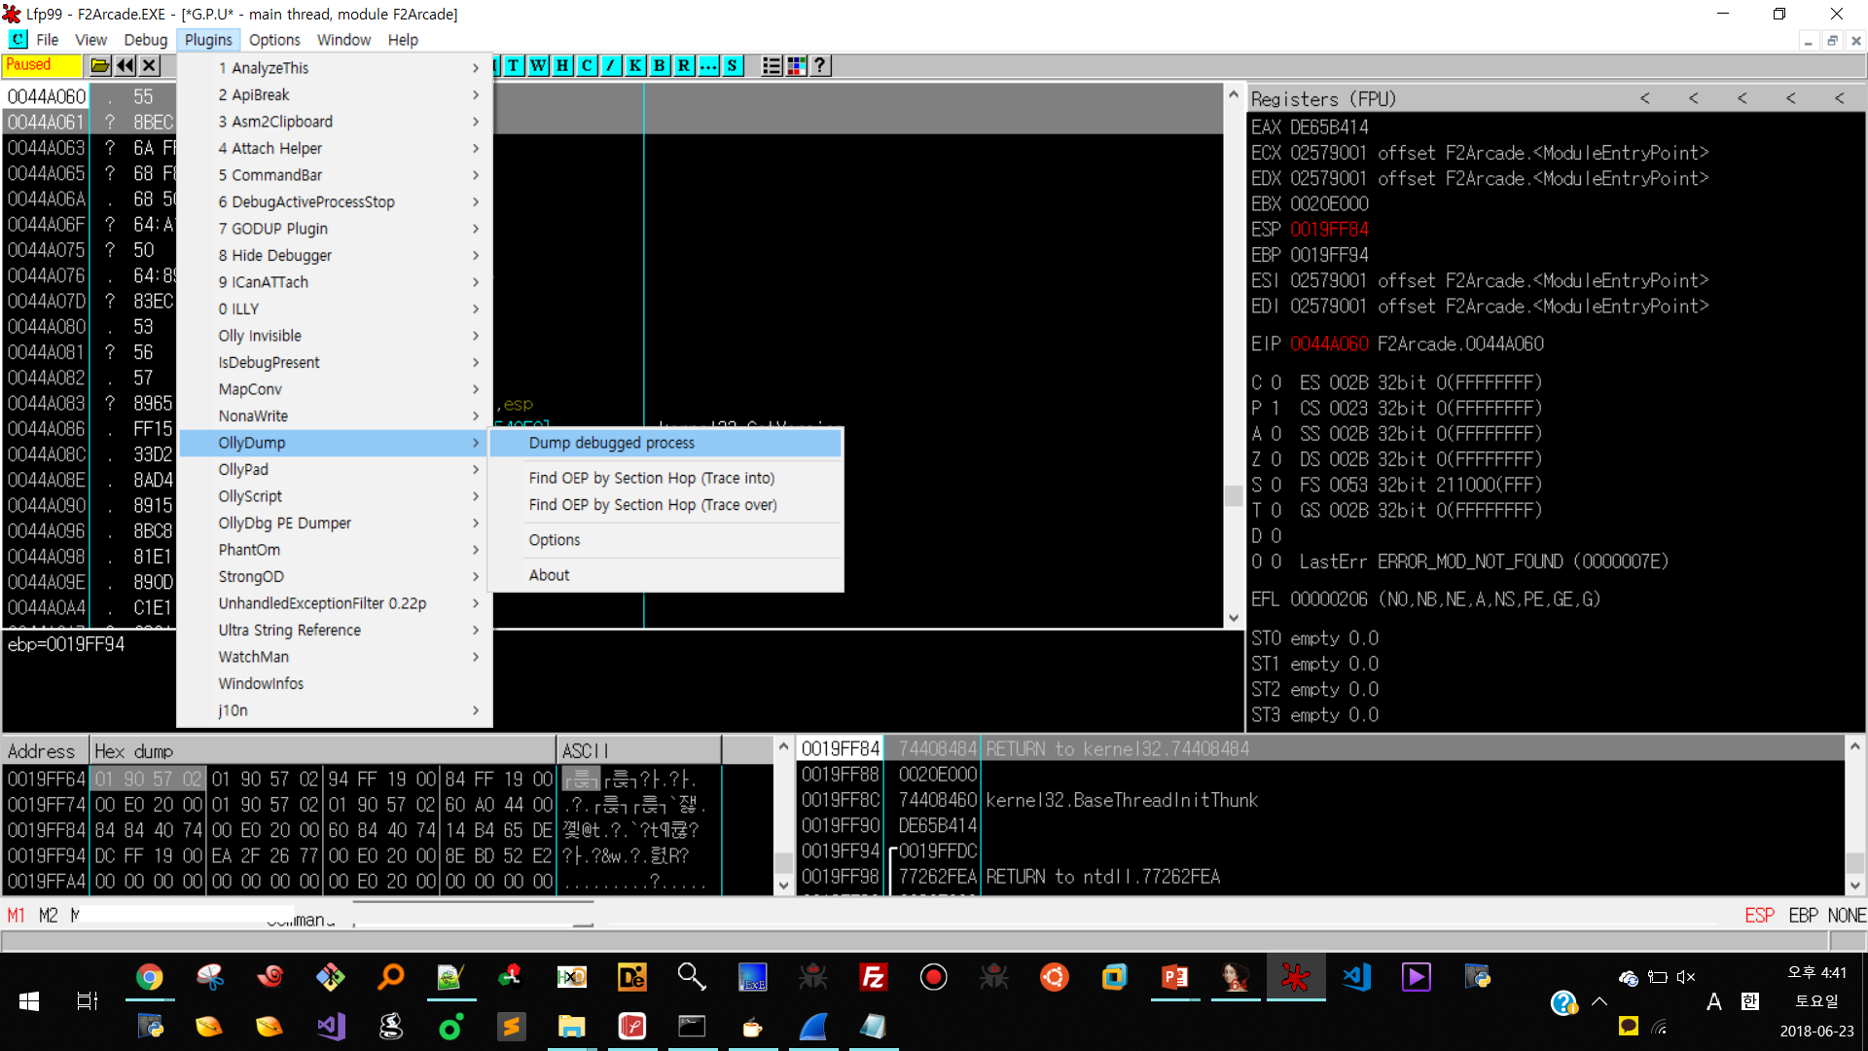
Analysis
01
Stage 2
실습하고 싶은 분을 위한 요약
02
03
Ollydump를 사용한다.
Notes:
해당 바이너리의 클래스 네임이 깨어진 유니코드로 보여서 상당히 지저분하다. 이것을 수정하는 방법에 대해서 알아보도록 하겠다.

Slide 40
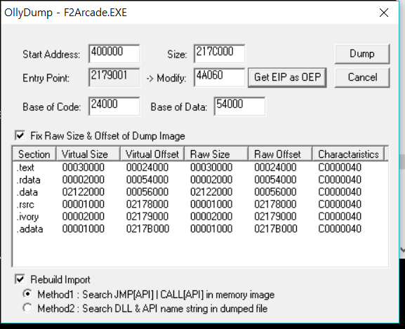
Analysis
01
Stage 2
실습하고 싶은 분을 위한 요약
02
03
Dump를 클릭한다.
Notes:
해당 바이너리의 클래스 네임이 깨어진 유니코드로 보여서 상당히 지저분하다. 이것을 수정하는 방법에 대해서 알아보도록 하겠다.

Slide 41
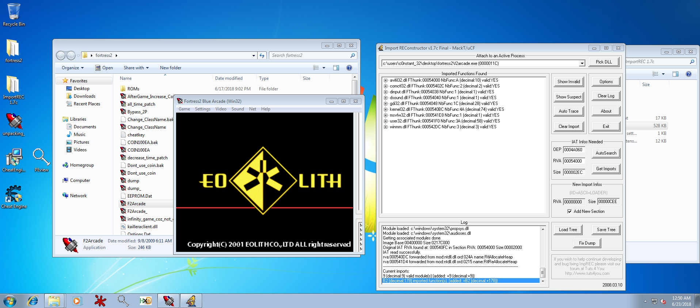
Analysis
01
Stage 2
실습하고 싶은 분을 위한 요약
02
03
포트리스를 실행 시킨 후(32비트 기반에서만 동작하기 때문에 64비트 OS에서는 실행 되지 않습니다 32비트 OS를 설치하셔야 합니다.)
ImportREC에 포트리스를 ATTACH 시킵니다.
Notes:
해당 바이너리의 클래스 네임이 깨어진 유니코드로 보여서 상당히 지저분하다. 이것을 수정하는 방법에 대해서 알아보도록 하겠다.

Slide 42
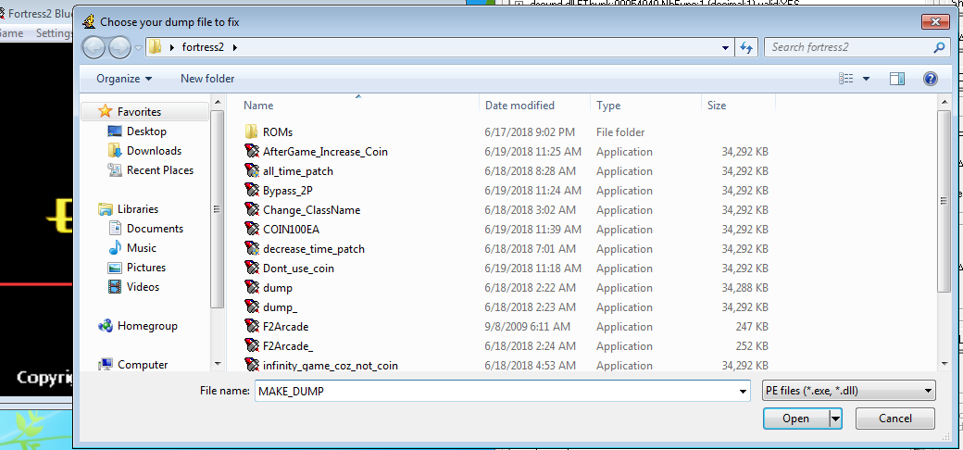
Analysis
01
Stage 2
실습하고 싶은 분을 위한 요약
02
03
Ollydump에서 dump한 프로그램을 클릭 !
포트리스를 실행 시킨 후(32비트 기반에서만 동작하기 때문에 64비트 OS에서는 실행 되지 않습니다 32비트 OS를 설치하셔야 합니다.)
ImportREC에 포트리스를 ATTACH 시킵니다.
Notes:
해당 바이너리의 클래스 네임이 깨어진 유니코드로 보여서 상당히 지저분하다. 이것을 수정하는 방법에 대해서 알아보도록 하겠다.

Slide 43
Analysis
01
Stage 3
프로그램 기능 파악
02
03
동전
캐릭터 설정
무기 설정
타이머 설정
Notes:
해당 바이너리의 클래스 네임이 깨어진 유니코드로 보여서 상당히 지저분하다. 이것을 수정하는 방법에 대해서 알아보도록 하겠다.

Slide 44
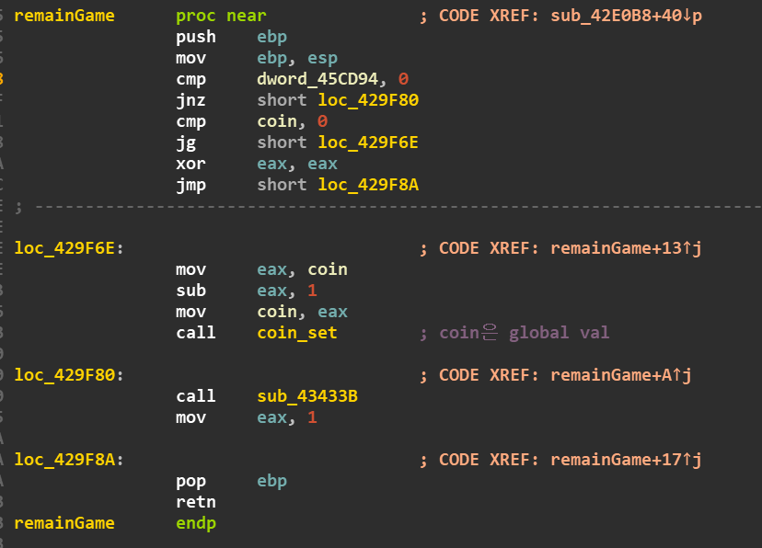
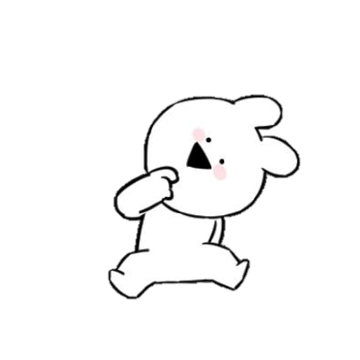
Analysis
01
Stage 3
오프라인이니 가능한 일 ~
02
동전 우회
03
동전이 0개일 때
xor eax,eax로 분기
동전이 최소 1개 있을 때
loc_429F6E로 분기
Notes:
해당 바이너리의 클래스 네임이 깨어진 유니코드로 보여서 상당히 지저분하다. 이것을 수정하는 방법에 대해서 알아보도록 하겠다.

Slide 45
Analysis
01
Stage 3
오프라인이니 가능한 일 ~
02
동전 우회
03
동전이 0개일 때
xor eax,eax로 분기
동전이 최소 1개 있을 때
loc_429F6E로 분기
Notes:
해당 바이너리의 클래스 네임이 깨어진 유니코드로 보여서 상당히 지저분하다. 이것을 수정하는 방법에 대해서 알아보도록 하겠다.

Slide 46
Analysis
01
Stage 3
오프라인이니 가능한 일 ~
02
동전 우회
03
동전이 0개일 때
xor eax,eax로 분기
동전이 최소 1개 있을 때
loc_429F6E로 분기
방법은 엄청나게 많아요~
Notes:
해당 바이너리의 클래스 네임이 깨어진 유니코드로 보여서 상당히 지저분하다. 이것을 수정하는 방법에 대해서 알아보도록 하겠다.

Slide 47
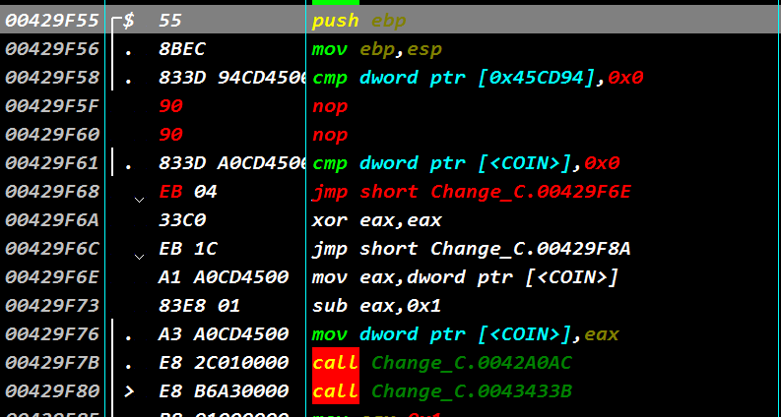
Analysis
01
Stage 3
오프라인이니 가능한 일 ~
02
동전 우회
03
Case1 2P는 동전이 없어도 우회
Notes:
해당 바이너리의 클래스 네임이 깨어진 유니코드로 보여서 상당히 지저분하다. 이것을 수정하는 방법에 대해서 알아보도록 하겠다.

Slide 48
Analysis
01
Stage 3
오프라인이니 가능한 일 ~
02
동전 우회
03
Case2. 게임 시작하면 자동으로 동전이 하나 증가 됨
Notes:
해당 바이너리의 클래스 네임이 깨어진 유니코드로 보여서 상당히 지저분하다. 이것을 수정하는 방법에 대해서 알아보도록 하겠다.

Slide 49
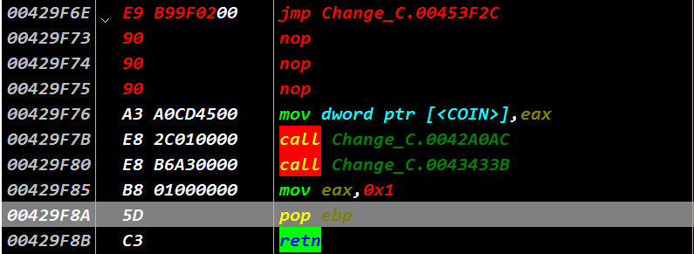
Analysis
01
Stage 3
오프라인이니 가능한 일 ~
02
동전 우회
03
Case3. 빈 주소 이용하여 패치
Notes:
해당 바이너리의 클래스 네임이 깨어진 유니코드로 보여서 상당히 지저분하다. 이것을 수정하는 방법에 대해서 알아보도록 하겠다.

Slide 50
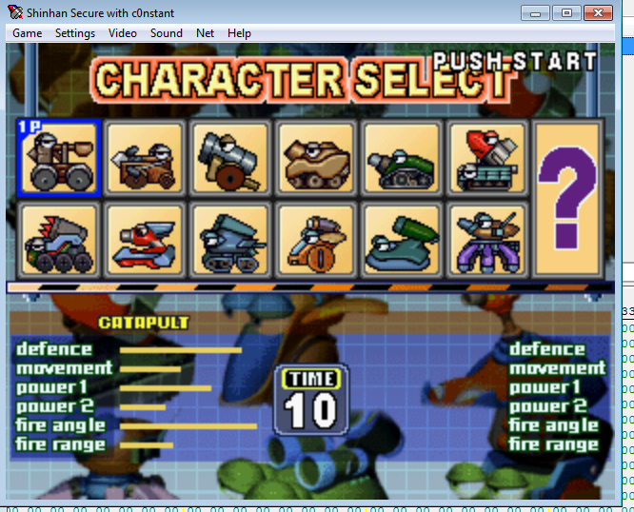
Analysis
01
Stage 4
오프라인이니 가능한 일 ~
02
시간 우회
03
시간 감소
제한 : 60SEC
Notes:
해당 바이너리의 클래스 네임이 깨어진 유니코드로 보여서 상당히 지저분하다. 이것을 수정하는 방법에 대해서 알아보도록 하겠다.

Slide 51
Analysis
01
Stage 4
오프라인이니 가능한 일 ~
02
시간 우회
03
Decrease Time Patch
시간 감소 없앰
Notes:
해당 바이너리의 클래스 네임이 깨어진 유니코드로 보여서 상당히 지저분하다. 이것을 수정하는 방법에 대해서 알아보도록 하겠다.

Slide 52
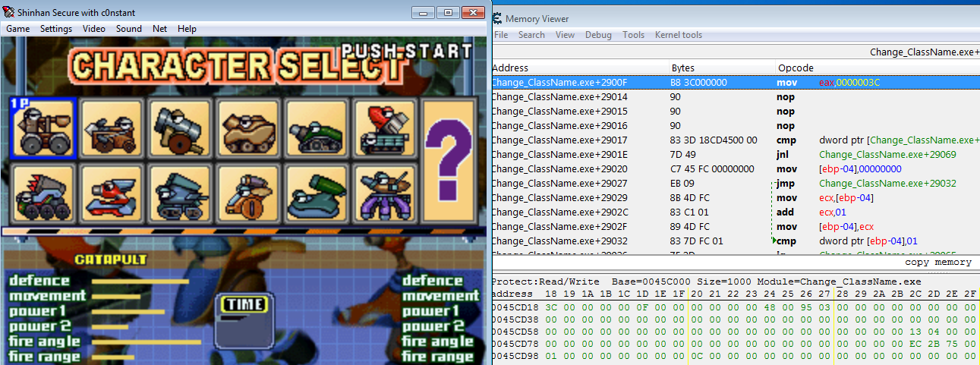
Analysis
01
Stage 4
오프라인이니 가능한 일 ~
02
시간 우회
03
무조건 60초 되게 세팅해도 됨
60초로 강제로 패치
Notes:
해당 바이너리의 클래스 네임이 깨어진 유니코드로 보여서 상당히 지저분하다. 이것을 수정하는 방법에 대해서 알아보도록 하겠다.

Slide 53
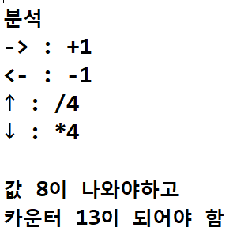
Analysis
01
Stage 5
오프라인이니 가능한 일 ~
02
치트키 조건 파악
03
Notes:
해당 바이너리의 클래스 네임이 깨어진 유니코드로 보여서 상당히 지저분하다. 이것을 수정하는 방법에 대해서 알아보도록 하겠다.

Slide 54
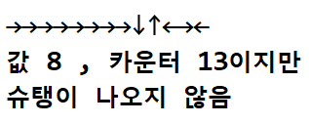
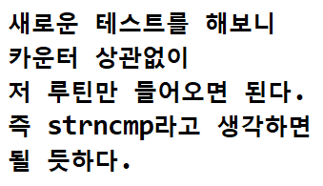
Analysis
01
Stage 5
오프라인이니 가능한 일 ~
02
시행 착오
03
Notes:
해당 바이너리의 클래스 네임이 깨어진 유니코드로 보여서 상당히 지저분하다. 이것을 수정하는 방법에 대해서 알아보도록 하겠다.

Slide 55
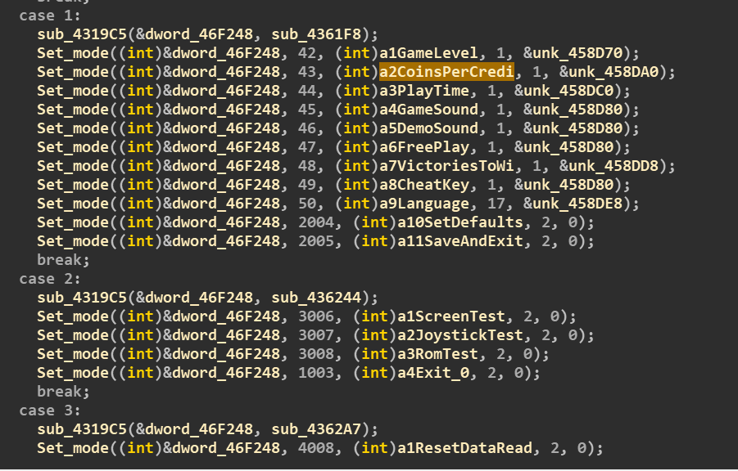
Analysis
01
Stage 6
오프라인이니 가능한 일 ~
02
개발자 모드로 추정 됨
03
Notes:
해당 바이너리의 클래스 네임이 깨어진 유니코드로 보여서 상당히 지저분하다. 이것을 수정하는 방법에 대해서 알아보도록 하겠다.

Slide 56
Analysis
01
Stage 7
오프라인이니 가능한 일 ~
02
캐릭터가 세팅 되는 주소 파악
03
캐릭터는 배열에 들어있음을 파악
Notes:
해당 바이너리의 클래스 네임이 깨어진 유니코드로 보여서 상당히 지저분하다. 이것을 수정하는 방법에 대해서 알아보도록 하겠다.

Slide 57
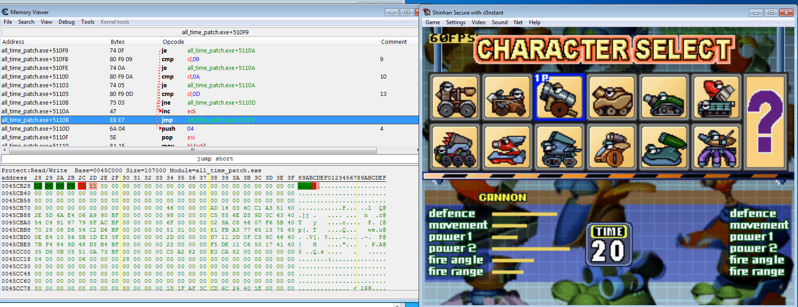
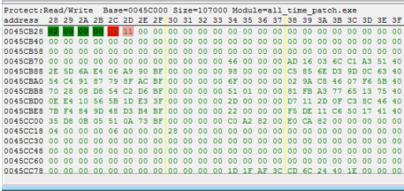
Analysis
01
Stage 7
오프라인이니 가능한 일 ~
02
캐릭터가 세팅 되는 주소 파악
03
0x45CB28 주소에 13개의 캐릭터 유동적
Notes:
해당 바이너리의 클래스 네임이 깨어진 유니코드로 보여서 상당히 지저분하다. 이것을 수정하는 방법에 대해서 알아보도록 하겠다.

Slide 58
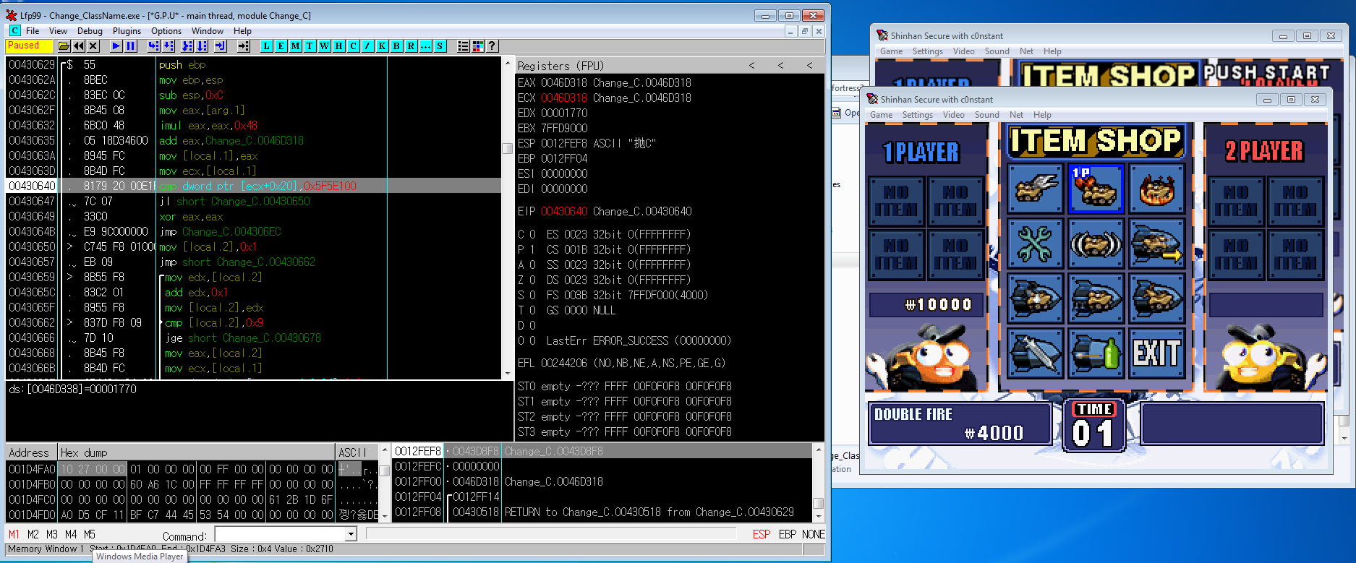
Analysis
01
Stage 8
오프라인이니 가능한 일 ~
02
상품 산 뒤 진행 되는 루틴 파악
03
ITEM SHOP Money
#DEFINE MAX_MONEY = 1000000
10000 – 4000 = 6000
Notes:
해당 바이너리의 클래스 네임이 깨어진 유니코드로 보여서 상당히 지저분하다. 이것을 수정하는 방법에 대해서 알아보도록 하겠다.

Slide 59
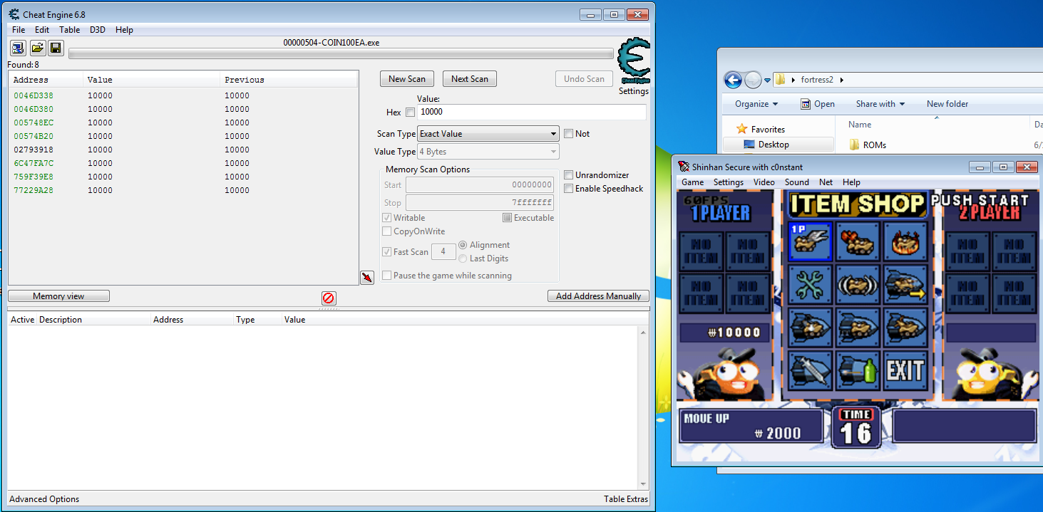
Analysis
01
Stage 9
오프라인이니 가능한 일 ~
02
실시간 자금 조작
03
아직까진 무엇이 자금인지 상황 파악이 되지 않음
Notes:
해당 바이너리의 클래스 네임이 깨어진 유니코드로 보여서 상당히 지저분하다. 이것을 수정하는 방법에 대해서 알아보도록 하겠다.

Slide 60
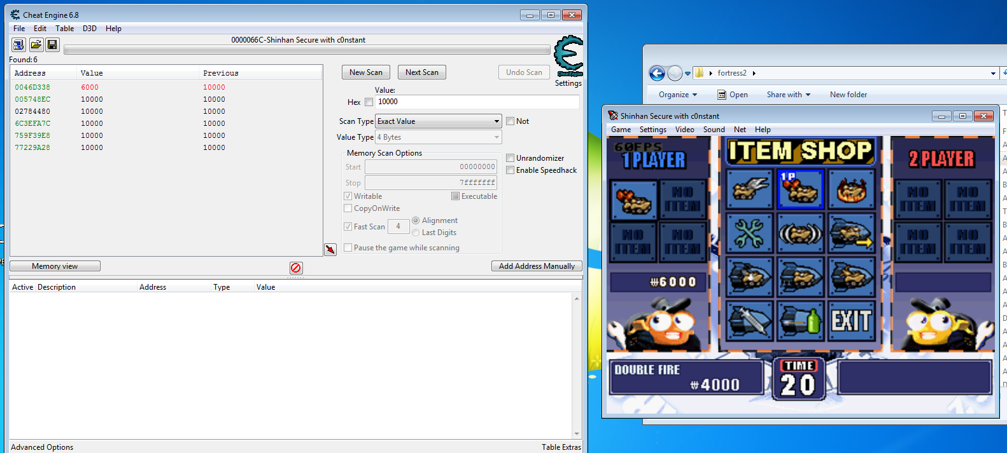
Analysis
01
Stage 9
오프라인이니 가능한 일 ~
02
실시간 자금 조작
03
자금 주소 확인
Notes:
해당 바이너리의 클래스 네임이 깨어진 유니코드로 보여서 상당히 지저분하다. 이것을 수정하는 방법에 대해서 알아보도록 하겠다.

Slide 61
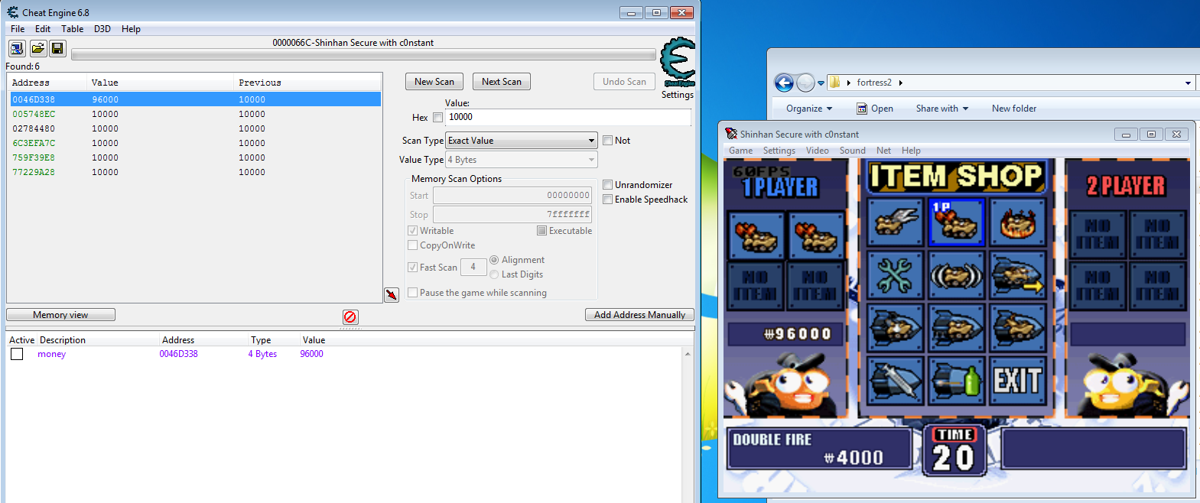
Analysis
01
Stage 9
오프라인이니 가능한 일 ~
02
실시간 자금 조작
03
자금 주소에 접근하여 값 조작
Notes:
해당 바이너리의 클래스 네임이 깨어진 유니코드로 보여서 상당히 지저분하다. 이것을 수정하는 방법에 대해서 알아보도록 하겠다.

Slide 62
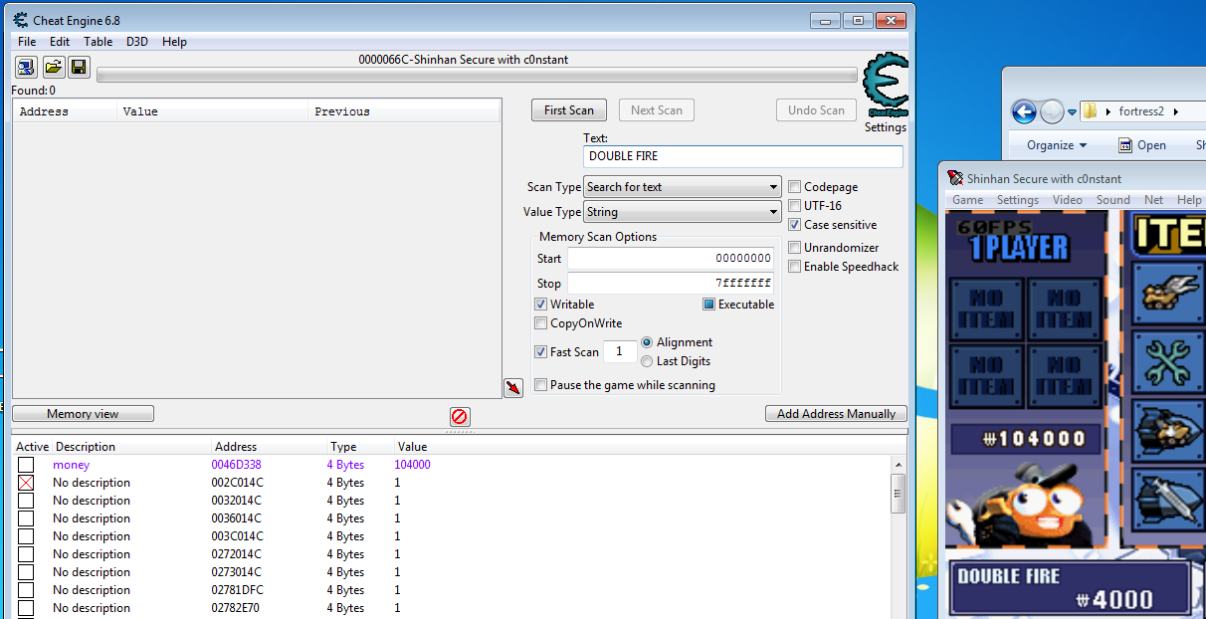
Analysis
01
Stage 10
오프라인이니 가능한 일 ~
02
문자열이 아닌 리소스 임을 파악
03
Notes:
해당 바이너리의 클래스 네임이 깨어진 유니코드로 보여서 상당히 지저분하다. 이것을 수정하는 방법에 대해서 알아보도록 하겠다.

Slide 63
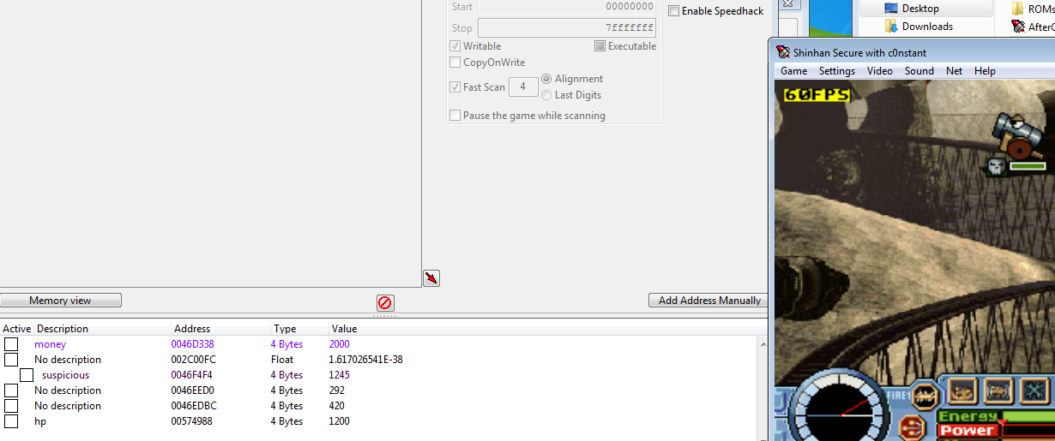
Analysis
01
Stage 11
오프라인이니 가능한 일 ~
02
03
HP 조작이 가능
Notes:
해당 바이너리의 클래스 네임이 깨어진 유니코드로 보여서 상당히 지저분하다. 이것을 수정하는 방법에 대해서 알아보도록 하겠다.

Slide 64
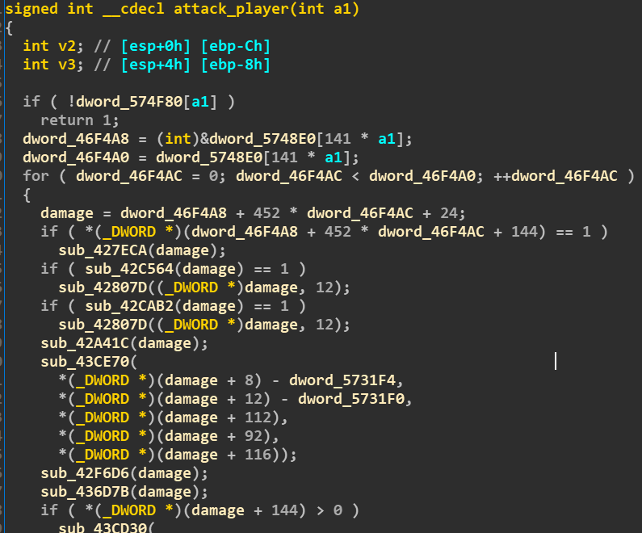
Analysis
01
Stage 11
오프라인이니 가능한 일 ~
02
03
HP 조작이 가능
Notes:
해당 바이너리의 클래스 네임이 깨어진 유니코드로 보여서 상당히 지저분하다. 이것을 수정하는 방법에 대해서 알아보도록 하겠다.

Slide 65
Analysis
01
Stage 11
오프라인이니 가능한 일 ~
02
03
#DEFINE MAX_HP 1200
최대값 넘어가면 리소스도 변한다.
Notes:
해당 바이너리의 클래스 네임이 깨어진 유니코드로 보여서 상당히 지저분하다. 이것을 수정하는 방법에 대해서 알아보도록 하겠다.

Slide 66
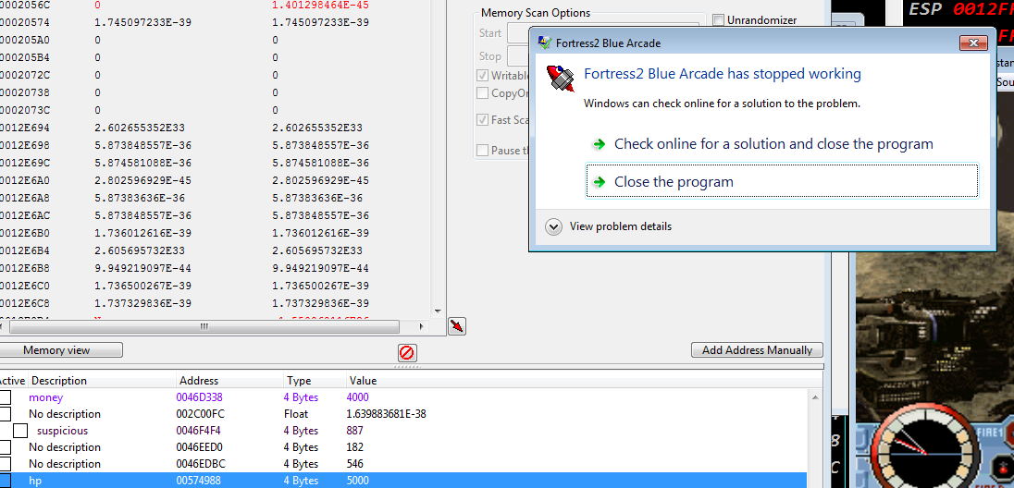
Analysis
01
Stage 11
오프라인이니 가능한 일 ~
02
03
과도한 값은 크래시 발생
Notes:
해당 바이너리의 클래스 네임이 깨어진 유니코드로 보여서 상당히 지저분하다. 이것을 수정하는 방법에 대해서 알아보도록 하겠다.

Slide 67
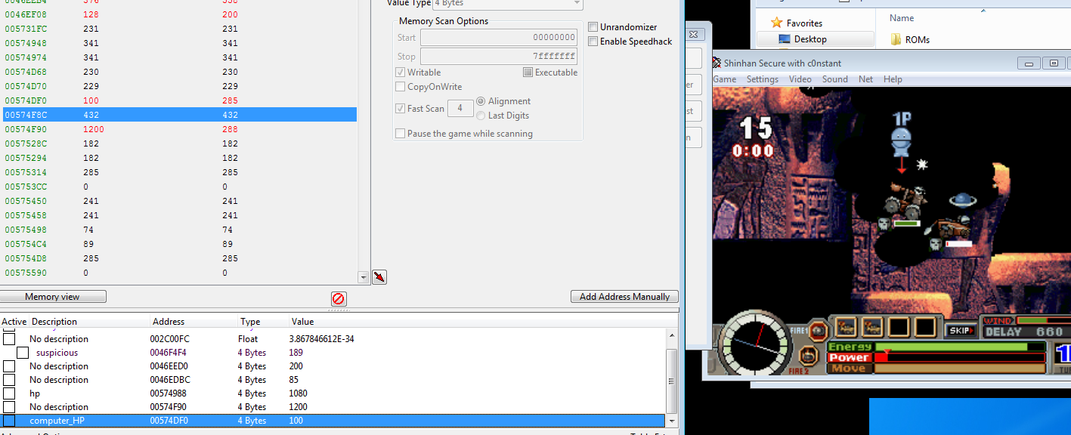
Analysis
01
Stage 11
오프라인이니 가능한 일 ~
02
03
Computer HP 조작 가능
Notes:
해당 바이너리의 클래스 네임이 깨어진 유니코드로 보여서 상당히 지저분하다. 이것을 수정하는 방법에 대해서 알아보도록 하겠다.

Slide 68
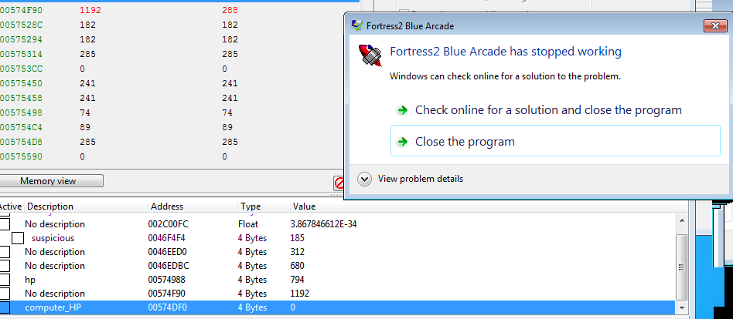
Analysis
01
Stage 11
오프라인이니 가능한 일 ~
02
03
HP 강제 0으로 조작하면 프로그램 크래시
Notes:
해당 바이너리의 클래스 네임이 깨어진 유니코드로 보여서 상당히 지저분하다. 이것을 수정하는 방법에 대해서 알아보도록 하겠다.

Slide 69
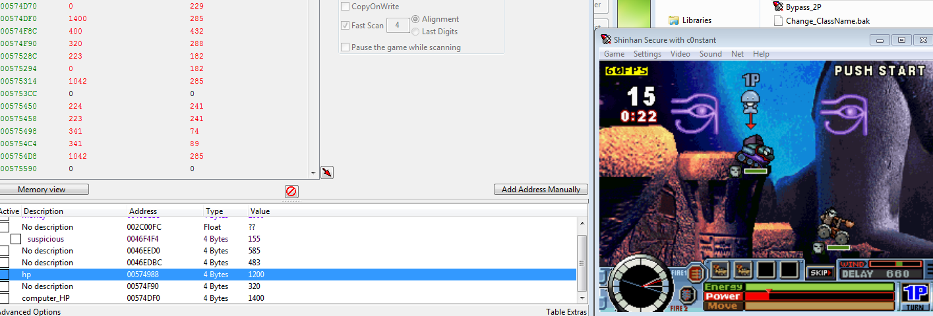
Analysis
01
Stage 11
오프라인이니 가능한 일 ~
02
03
User 1P Default 체력 : 1200
Computer Default 체력 : 1400
나쁜 개발자…
Notes:
해당 바이너리의 클래스 네임이 깨어진 유니코드로 보여서 상당히 지저분하다. 이것을 수정하는 방법에 대해서 알아보도록 하겠다.

Slide 70
Q & A
질문 많이 해주세요

Slide 71
감 사 합 니 다
http://1993-constant.tistory.com/
https://www.facebook.com/CreationCode

